Slide 1



CSS QUEST: DOMINE O CÓDIGO COMO UM MESTRE GAMER
RAFAEL DIAS

Slide 2
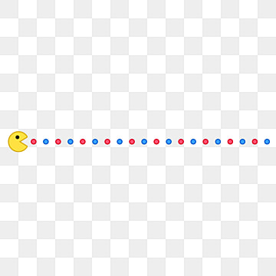
Seletores CSS
Desvendando os Mistérios dos Seletores
Dominar o CSS é essencial para criar layouts estilosos e responsivos na web.
Neste ebook,vamos desbravar os seletores CSS, peças-chave para estilizar suas páginas.
Prepare-se para aprimorar suas habilidades de design e garantir
que seu código seja eficiente e elegante.

Slide 3
01
SELETORES BÁSICOS
Seletores universais, de tipo e de classe, os seletores básicos são o ponto de partida para estilizar elementos HTML. Veja como utiliza-los.

Slide 4
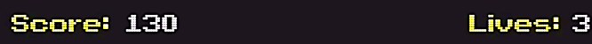
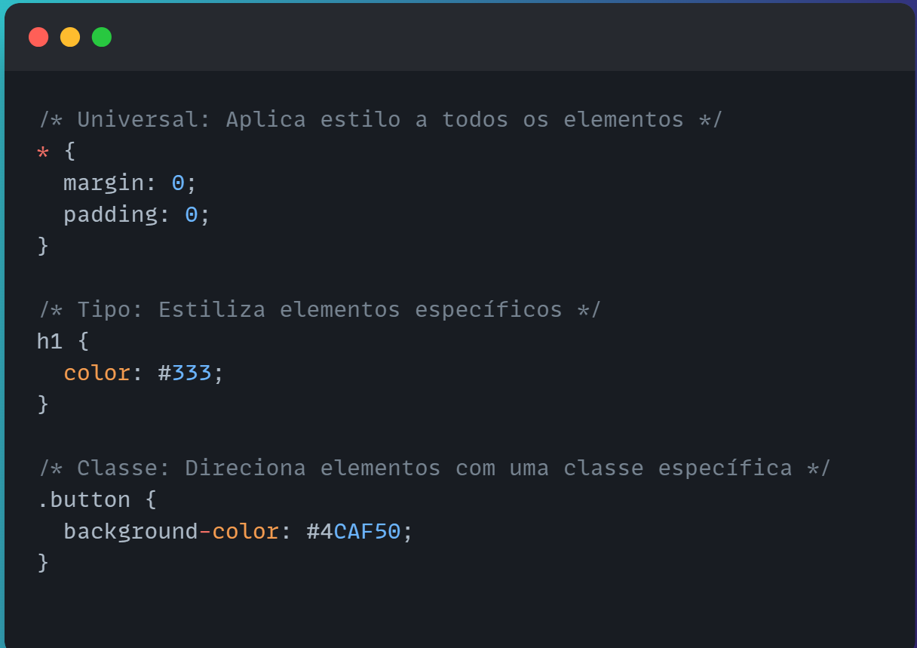
Seletores universais, de tipo e de classe
Os seletores básicos são o ponto de partida para estilizar elementos HTML. Veja como utilizá-los:

Slide 5
02
SELETORES DE ATRIBUTO
Estilizando com base nos atributos dos elementos
Os seletores de atributo permitem estilizar elementos com base em seus atributos

Slide 6
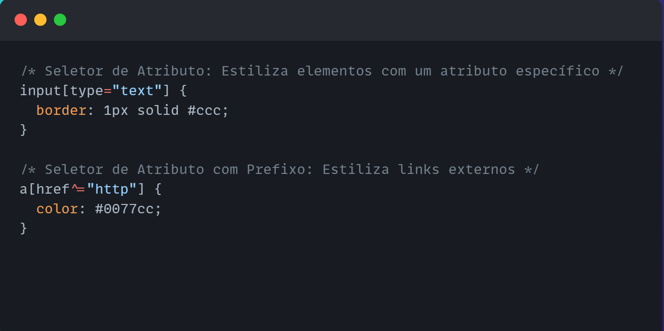
Seletores de Atributo
Os seletores de atritubuto permitem estilizar elementos com base no seus atributos:

Slide 7
03
SELETORES DE DESCENDÊNCIA E FILHOS DIRETOS
Estilizando com base nos atributos dos elementos
Os seletores de atributo permitem estilizar elementos com base em seus atributos

Slide 8
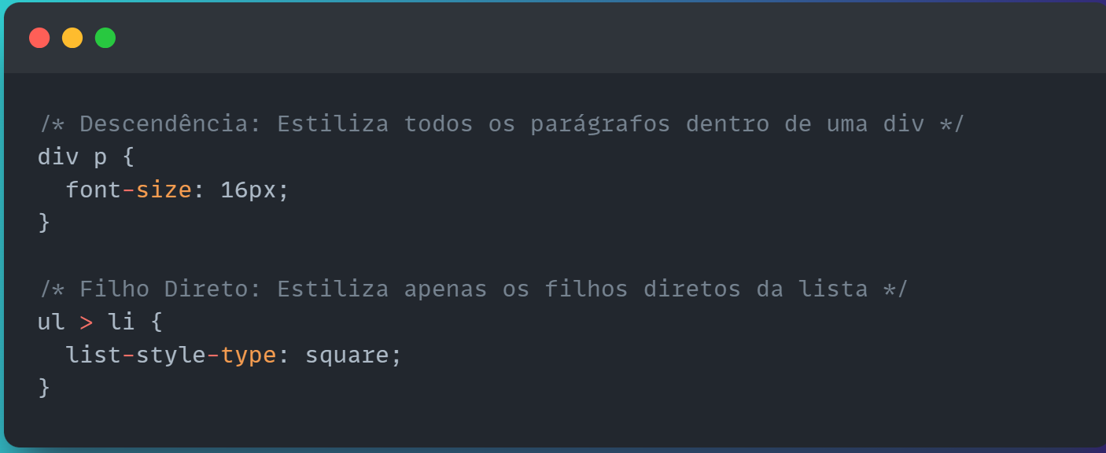
Controlando a estilização com a hierarquia dos elementos
Utiliza um espaço para indicar a descendência entre elementos.
Exemplo: pai filho seleciona todos os elementos filho que são
descendentes diretos do elemento pai.

Slide 9
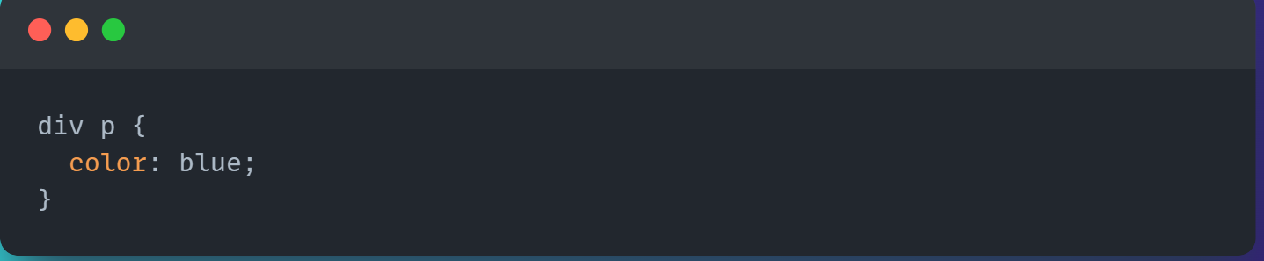
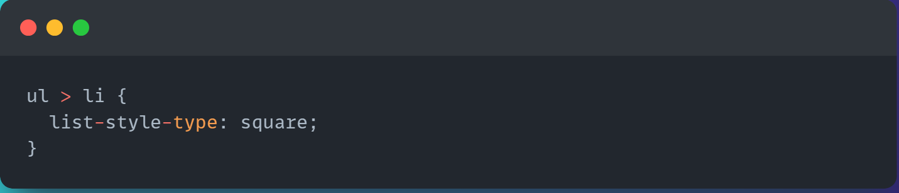
Seletores de Descendência e Filhos Diretos
Descendência
Permite selecionar elementos que são descendentes de outro elemento, independentemente da profundidade.
Sintaxe: ancestor descendant { /* estilo */ }
Isso seleciona todos os elementos <p> que são descendentes de um elemento <div> e os estiliza com texto azul.
Filhos diretos
Seleciona elementos que são filhos diretos de outro elemento.
Sintaxe: parent > child { /* estilo */ }

Slide 10
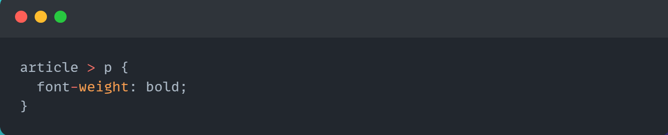
Combinação de Descendência
e Filhos Diretos
Pode-se combinar os dois para uma seleção mais específica.
Este exemplo aplica negrito apenas aos elementos <p> que são filhos diretos de um elemento <article>.
Lembre-se de que esses seletores ajudam a criar regras de estilo mais precisas, proporcionando maior controle sobre quais elementos serão afetados.

Slide 11
04
PSEUDO-CLASSES E PSEUDO-ELEMENTOS
Estilizando estados específicos e partes do conteúdo

Slide 12
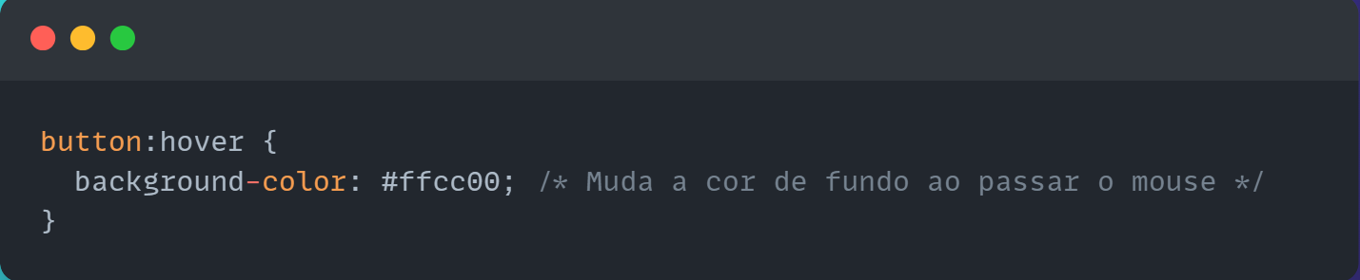
PSEUDO-CLASSES
Pense nas pseudo-classes como "estilos especiais" que você pode adicionar a certos elementos com base em como eles estão sendo interagidos ou sua posição na página.
HOVER
(Ao passar o Cursor do mouse)
Apresentado como :hover no código, ativa estilos em elementos quando ativado. Serve para possibilitar que um elemento tenha seu estilo alterado por meio da ação de um usuário, normalmente quando o mesmo passa o cursor do mouse sobre o elemento

Slide 13
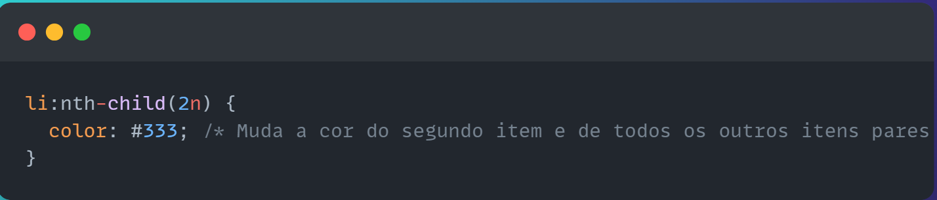
PSEUDO-CLASSES
ACTIVE
Esse seletor é acionado quando o botão está sendo clicado pelo usuário, permitindo que você defina um estilo específico para esse estado
:NTH-CHILD(N) (SELECIONA ELEMENTOS COM BASE NA POSIÇÃO)
Se você quiser estilizar cada segundo item de uma lista

Slide 14
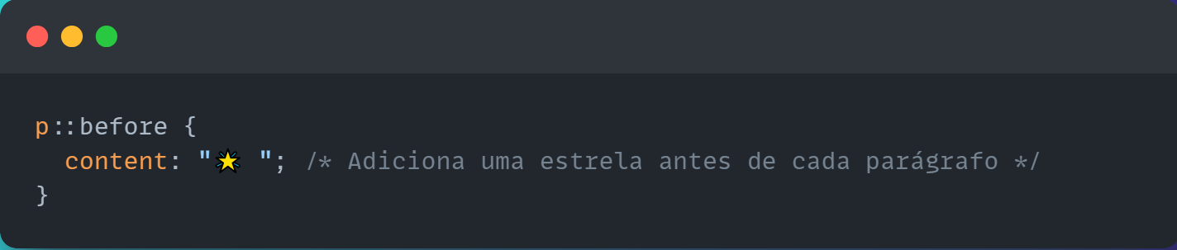
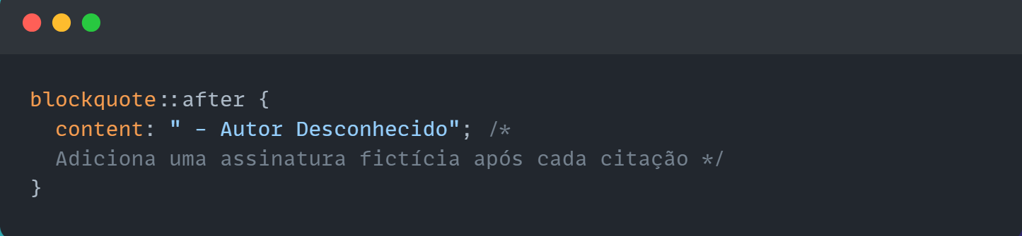
PSEUDO-ELEMENTOS
Agora, pseudo-elementos são como "adições mágicas" que permitem que você estilize partes específicas de um elemento.
::BEFORE
(CONTEÚDO ANTES DO ELEMENTO)
Você pode adicionar algo antes do conteúdo real do elemento.
::AFTER
(CONTEÚDO APÓS O ELEMENTO)
Isso adiciona algo após o conteúdo real do elemento.

Slide 15
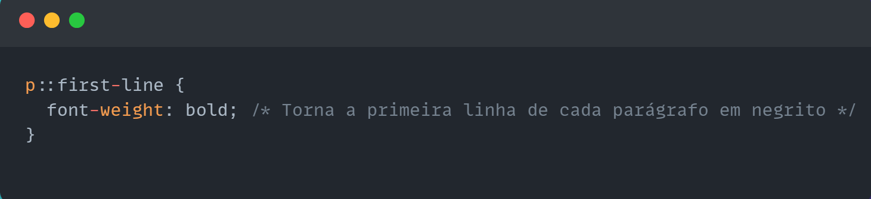
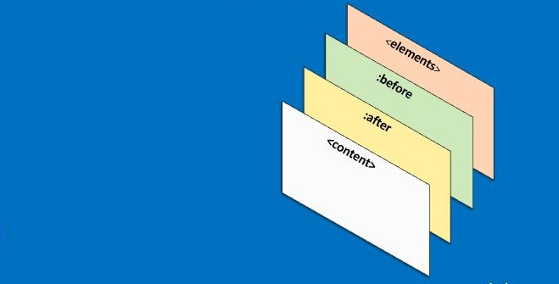
PSEUDO-ELEMENTOS
::FIRST-LINE
(PRIMEIRA LINHA DE
UM BLOCO DE TEXTO)
Continuando…
Para estilizar apenas a primeira linha de um parágrafo.
E fechando sobre esse tema, citei esses exemplos básicos como as pseudo-classes e pseudo-elementos, mostrando que podemos adicionar estilo extra aos elementos HTML, tornando suas páginas mais interativas e estilizadas.
Lembre-se, você pode combinar essas pseudo-classes e pseudo-elementos para criar estilos mais avançados!

Slide 16
05
COMBINADORES
Unindo seletores para maior especificidade

Slide 17
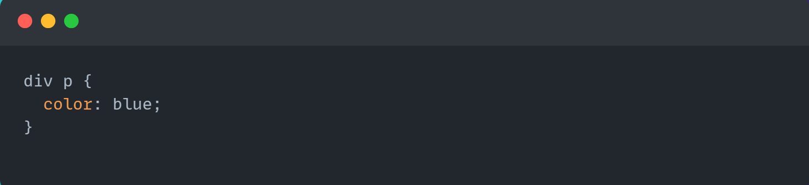
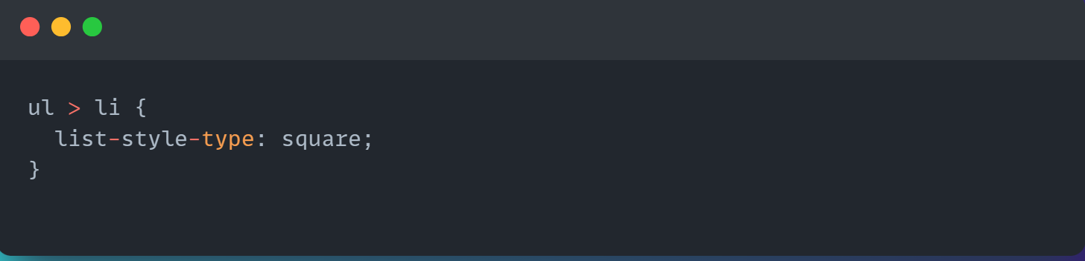
COMBINADORES
São padrões que definem a relação entre elementos HTML, permitindo que você selecione e estilize elementos com base em sua hierarquia e relação uns com os outros.
Descendente (Espaço)
Seletor1 seletor2: Seleciona todos os seletor2 que estão dentro de seletor1.
Filho direto (>)
Seletor1 > seletor2: Seleciona todos os seletor2 que são filhos diretos de seletor1.

Slide 18
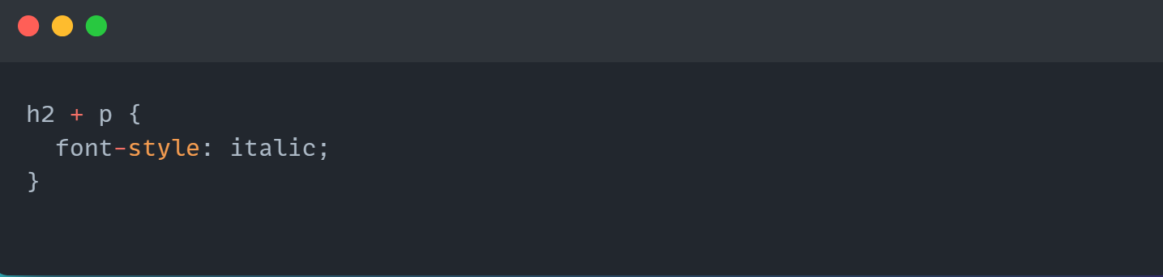
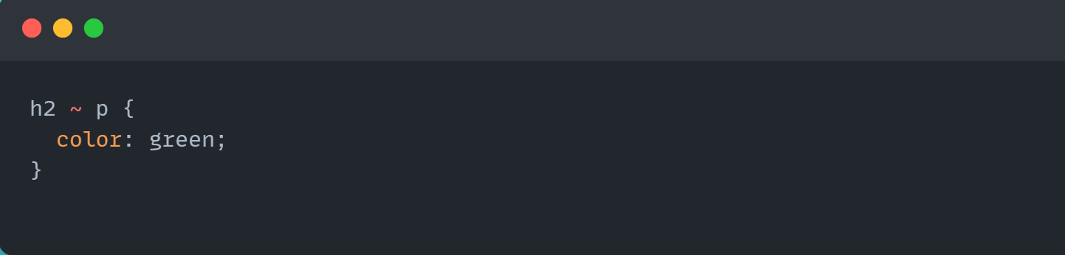
COMBINADORES
Continuando…
Irmão adjacente (+)
Seletor1 + seletor2: Seleciona seletor2 que é imediatamente precedido por seletor1.
Irmão geral (~)
Seletor1 ~ seletor2: Seleciona todos os seletor2 que são irmãos de seletor1.

Slide 19
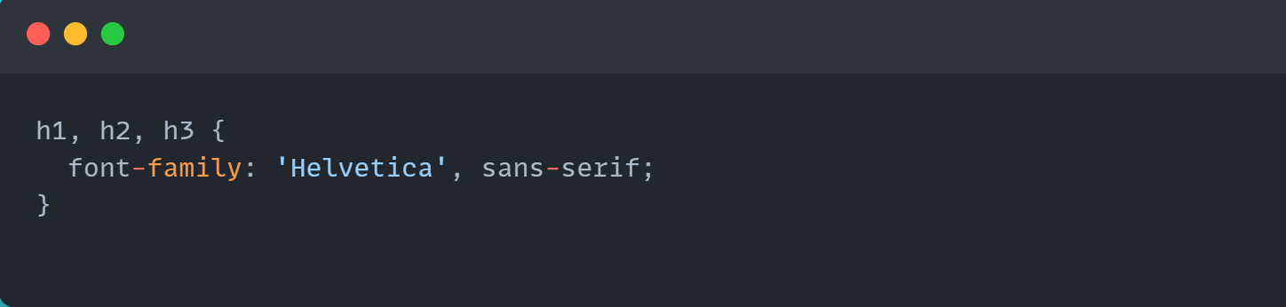
COMBINADORES
Finalizando sobre o tema…
Agrupamento (,)
Agrupa múltiplos seletores para aplicar as mesmas regras a todos eles.
Estes combinadores ajudam a criar seletores mais específicos e direcionados, permitindo maior controle sobre o estilo dos elementos em uma página web.

Slide 20
AGRADECIMENTOS

Slide 21

OBRIGADO POR LER ATÉ AQUI
Este conteúdo foi construído por meios didáticos, para incentivo aos estudos da linguagem e incentivo de todos aqueles que querem estudar e entender como funciona o CSS !
A idéia além de por em prática um projeto que utilizei IA, como ferramenta de auxílio e correção do conteúdo que foi gerado e diagramado por um ser humano, no intuito de ser grátis e em prol da comunidade e de todos aqueles que tenham vontade de aprender.
https://github.com/ArafelD?subject=Perfil

